Slide 1
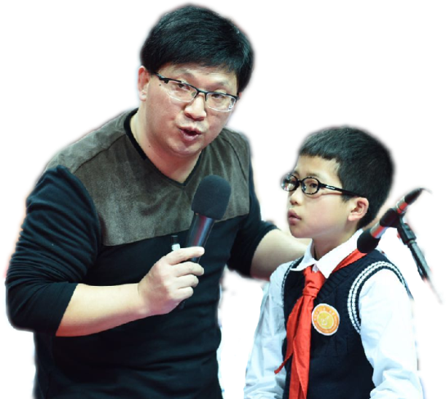

Slide 2
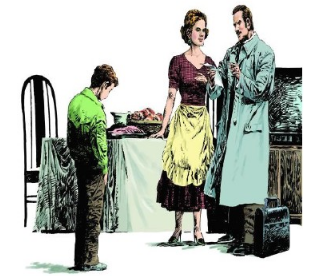
“精彩极了”
和
“糟糕透了”
丹阳市实验小学
张学伟

Slide 3
眼睛亮亮 兴奋地嚷着 精彩极了
得意洋洋 迫不及待 紧张极了
自己判断 并不退让 糟糕透了

Slide 4
慈祥的母亲 爱的力量 灵感 创作源泉
严厉的父亲 警告的力量 平衡 时常提醒
长大的“我”谨慎地把握 爱的鼓舞 爱的警示

Slide 5
巴迪，这是你写的吗？多美的诗啊！精彩极了！
这首诗不错。

Slide 6
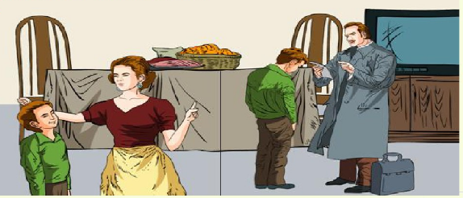
父亲（拿起了我的诗）：“这是什么？”
母亲（上前说道）：“亲爱的，发生了一件美妙的事。巴迪写了一首诗，精彩极了……”
“对不起，我自己会判断的。”
……
父亲（把诗放回原处）：“我看这首诗糟糕透了。”
母亲（大声嚷道）：“亲爱的，我真不懂你这是什么意思！这不是在你的公司里。巴迪还是个孩子，这是他写的第一首诗。他需要鼓励。”
父亲（并不退让）：“我不明白，难道世界上糟糕的诗还不够多么？哪条法律规定巴迪一定要成为诗人？”
（我再也受不了了！冲出饭厅，跑进自己的房间，扑到床上痛哭起来……）

Slide 7
现在，我已经写了很多作品，出版、发行了一部部小说、戏剧和电影剧本。我越来越体会到我当初是多么幸运。我有个慈详的母亲，她常常对我说：“巴迪，这是你写的吗？精彩极了。”我还有个严肃的父亲，他总是皱着眉头，说：“这个糟糕透了。”一个作家，应该说生活中的每一个人，都需要来自母亲的力量，这种爱的力量是灵感和创作源泉。但是仅仅有这个是不全面的，它可能会把人引入歧途。所以还需要警告的力量来平衡，需要有人时常提醒你：“小心，注意，总结，提高。”

Slide 8
这些年来，我少年时代听到的这两种声音一直交织在我的耳际：“精彩极了”，“糟糕透了”；“精彩极了”，“糟糕透了”……它们像两股风不断地向我吹来。我谨慎地把握住生活的小船，使它不被哪一股风刮倒。我从心底里知道，“精彩极了”也好，“糟糕透了”也好，这两个极端的断言有一个共同的出发点—那就是爱。在爱的鼓舞下，我努力地向前驶去。

Slide 9
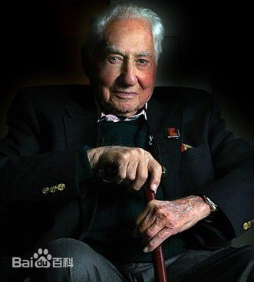
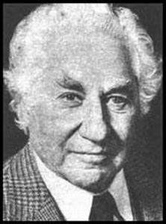
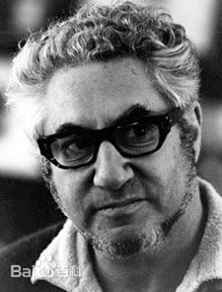
作家巴迪读者见面会
(美国作家)
巴德·舒尔伯格

Slide 10
巴迪《我的成长》
尊敬的各位嘉宾，朋友们：
今天，站在这里，我觉得自己无比幸运。
我首先要感谢（ ）
我还要感谢（ ）
最后我想告诉大家的是（ ）

